Slide 1



CONCISE
HIGH TECH
INNOVATION
准时Ding需求分析

Slide 2

CONTENTS
HIGH TECHNOLOGY INDUSTRY RESEARCH LTD.
目 录
1
#
需求概述
2
#
用例分析
3
#
对象关系建模
4
#
动态行为建模
5
#
系统流程分析
6
#
OUR
MISSION
开发环境
7
#
innovation
high-tech
company
需求总结

Slide 3

1.需求概述

Slide 4

需求概述
1
背景
某中小型企业于2017年成立，分为运营部，技术部，人力资源部等八个部门，因公司进行人力管理，需要一个可以支持多部门员工进行上下班打卡并且统计信息的员工打卡平台。
2
目标
该员工打卡平台为某中小企业的人力管理平台中的子系统。该系统为保障员工正常的上下班考勤，出勤记录以及员工的请假情况所设计。

Slide 5
需求概述
3
用户的特点
系统平台最终用户为该中小企业(科技企业)所有入职员工。员工登录员工界面进行操作，人力资源管理部经理登录管理员界面进行操作。操作人员精通数据库操作和平台使用，维护人员为东北大学博士生团队，擅长软件开发以及数据库的应用。
4
假定和约束
本软件系统开发周期为四个月，经费为300000元，开发团队为东北大学本科生团队，开发地点为东北大学，可有服务器资源等。

Slide 6
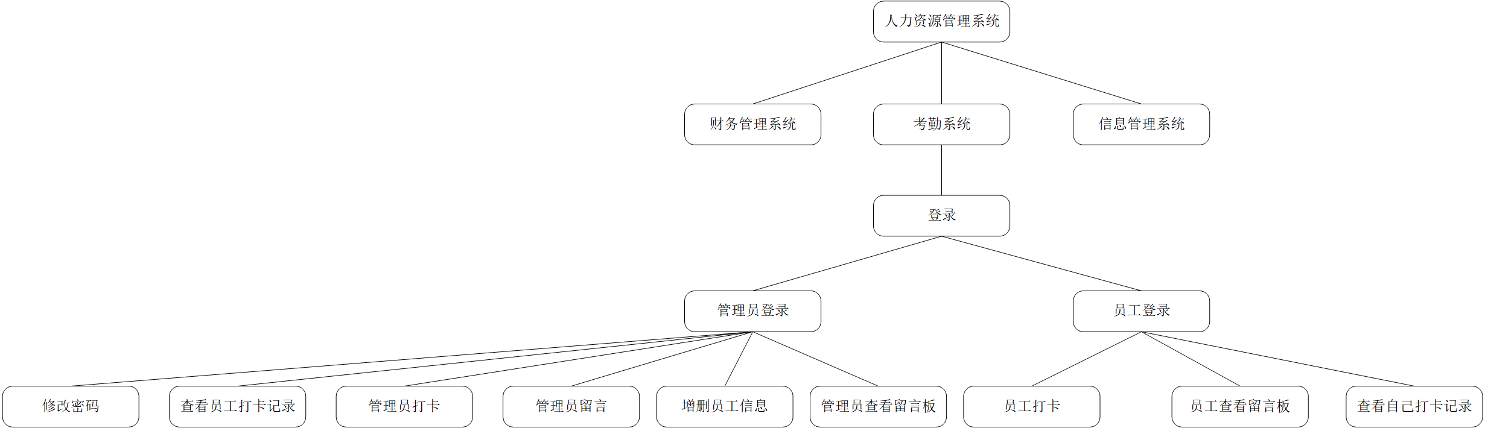
需求概述
功能介绍
01
员工打卡
经理打卡
02
软件架构图
03
增删员工信息
经理修改密码
04
05
经理查看信息
数据导出
06
07
留言板设置

Slide 7
需求概述
1.企业的员工先进行登录
2.经理有不同的登录界面
3.员工登录后进行上下班打卡
4.员工可以查看自己有没有打卡
5.员工不能半小时内重复打卡
6.经理来的要早，所以先打卡
7.经理会在留言板留言布置任务
8.经理可以删除或者添加员工，当然员工的信息来自于信息管理系统
9.经理会把迟到缺勤的员工信息送给财务部门进行工资扣除
10.请假的名单也会导出
11.经理要定期更换自己的密码
用户故事

Slide 8
2.用例分析

Slide 9
用例分析
Actor是指系统的参与者，通过系统分析，可将用户分为员工、管理员(经理)2个参与者。
作为员工，登录后每天上下班需要打卡记录，并能查看自己打卡记录，也能在留言板上进行留言与查看。
员工
管理员登录后每天上下班也需打卡记录，可以查看自己和员工的打卡记录，根据实际情况增删员工信息，修改密码。可以进行留言与查看留言板。
管理员

Slide 10
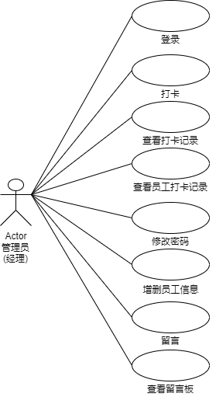


CONCISE
HIGH TECH
用例分析
INNOVATION
用例名称
用例描述
主执行者
每个用例 触发条件
后置条件
基本事件流
异常事件流
管理员用例图

Slide 11
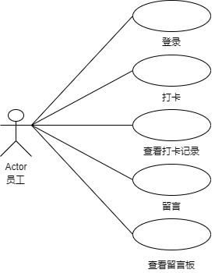
CONCISE
HIGH TECH
用例分析
INNOVATION
用例名称
用例描述
主执行者
每个用例 触发条件
后置条件
基本事件流
异常事件流
员工用例图

Slide 12
3.对象关系建模

Slide 13
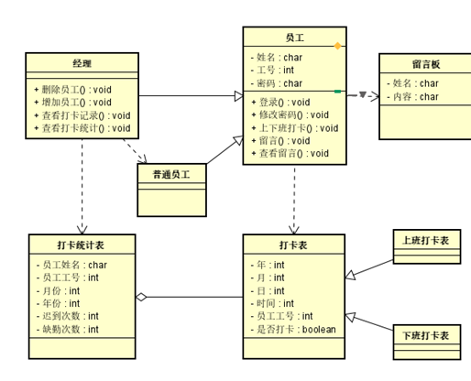
CONCISE
对象关系建模
HIGH TECH
INNOVATION
对象关系图
主要类有员工、打卡表、打卡统计表、留言板，其中员工类可以泛化出经理和普通员工类，打卡表可以泛化出上班打卡表和下班打卡表。

Slide 14
4.动态行为建模

Slide 15
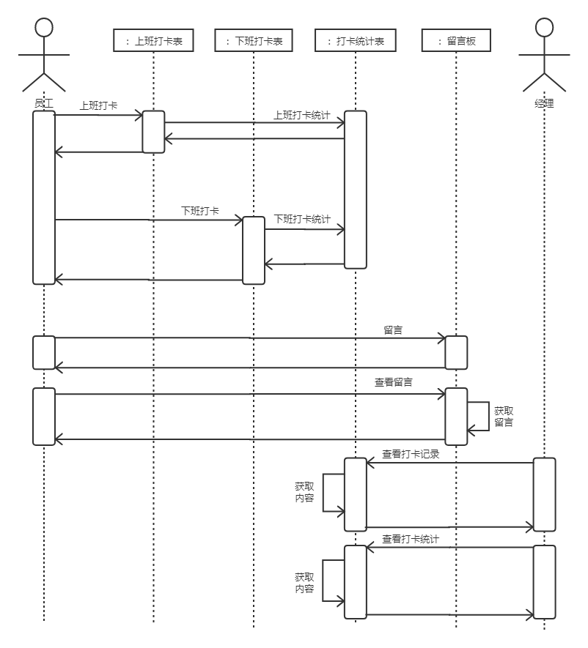
CONCISE
动态行为建模
HIGH TECH
INNOVATION
活动图

Slide 16
5.系统流程分析

Slide 17

系统流程分析
01
管理员打卡流程
02
员工打卡流程
03
管理员工打卡记录流程

Slide 18
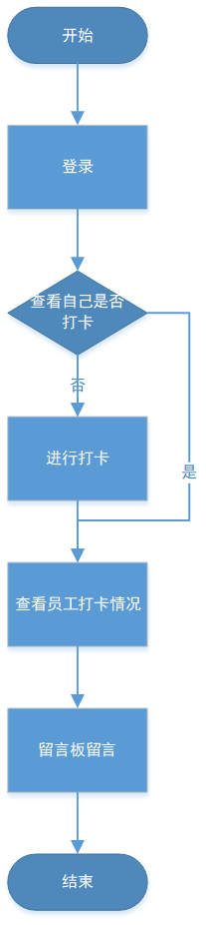
CONCISE
系统流程分析
HIGH TECH
INNOVATION
管理员打卡流程图

Slide 19
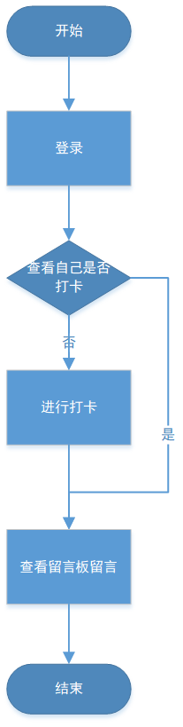
CONCISE
系统流程分析
HIGH TECH
INNOVATION
员工打卡流程图

Slide 20
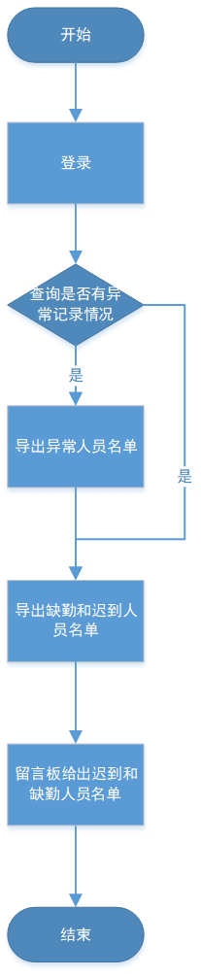
CONCISE
系统流程分析
HIGH TECH
INNOVATION
管理员工打卡记录流程图

Slide 21
6.开发环境

Slide 22

开发环境
环境 | 配置
CPU 内存 硬盘 | Intel 4G 100G
操作系统 | Windows10
诚信
表7.1 系统运行硬件环境表
表7.2 软件开发平台表
软件 | 说明
IntelliJ IDEA Pgadmin4 | 系统开发平台 数据系统

Slide 23
7.需求总结

Slide 24

需求总结
Slider
Content
Ads
头脑风暴
主要功能
01
02
为了阐述清楚需求，在编写文档时，我们进行了多次的讨论会议，然后经过多次迭代，最终形成了现在比较完整的需求。
打卡、查看打卡记录、修改密码、写留言版、查看留言版

Slide 25
需求总结
分析方法
修改完善
03
04
用例分析、对象关系建模、动态行为、系统流程图
因为我们采用的是scrum敏捷模型，所以还会在之后的设计中进一步修改和完善需求。

Slide 26

谢谢观赏
2020年3月20日

